Slide 1
输入输出接口学习课件
制作: 钱光明

Slide 2
主要内容:
①.输入输出一般原理;
②.程序查询方式;
③.程序中断方式;
④.DMA方式;

Slide 3
1.输入输出一般原理
接口:
指CPU与内存、外设、或两种外设或两种机器间通过总线连接的
逻辑部件.
接口逻辑的标准化
不同的设备有不同的接口.
不同的CPU,标准接口也不同.
CPU
ABUS
接
口
外设
DBUS
CBUS

Slide 4
功能:
1).速度匹配;
2).格式转换;
3).传送主机控制信号;
4).反映设备的工作状态;
5).识别和指示数据传送的地址和传输量.
6)…….。
分类:
1).串行接口------UART
串行码输入转换成并行码送主机;
主机的并行码转换成串行码输出.
2).并行接口

Slide 5
主要部件:
1).数据缓冲寄存器DBR;
2).设备地址识别线路:识别主机是否与之通信;
3).设备状态字寄存器DSR和主机命令寄存逻辑;
4).数据格式转换线路;
5).对外界联络和内部管理的控制逻辑;
6) 其它。
Data Buffer Register
Device Status Register

Slide 6
主要输入输出方式:
1).无条件方式---------- 不等待
2).查询方式 ---------- 等待但不保证及时
3).程序中断方式--------为了及时、实时。少数字节。
4).DMA方式---------大批量高速。
5).通道方式;

Slide 7

2.程序查询方式
DSW举例:
（S）： 启动位。S=1启动设备，启动后S自动置为0。
（I）： 中断允许位。I=1允许设备提出中断请求，I=0禁止。
（R）： 数据准备好位。R=1设备处于准备好状态;R=0，设备尚未准备就绪。主机进行读或写时，或当S=1时，R被清为0。
（D）： 忙位。D=1表示设备在传递数据，传送完成后D=0。
（E）： 出错位。设备出错时，E=1。
DSW: Device Status Word

Slide 8
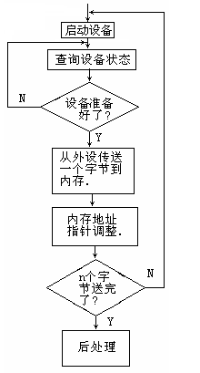
流程举例:

Slide 9
程序举例*:
某设计思路: 80X86:
MOV #CONT, R0;
NEG R0;
MOV #ADDR, R1;
LOOP: INC DSR; MOV AL, 01H;
WLOOP: TSTB DSR; OUT DSR, AL;
BPL WLOOP;
MOVB DBR, +(R1); IN AL, DBR;
INC R0; ……
BNE LOOP;
CLR DSR;

Slide 10
内存空间与I/O空间举例
统一编址: 独立编址:
000H: 内容 000H: 内容 000H: 内容
001H: 内容 001H: 内容 001H: 内容
…… …… ……
2FFH: 内容 2FFH: 内容 0FFH: 内容
300H: 内容
301H: 内容
……
3FFH: 内容
内
存
内
存
I/O
I/O
MOV指令等
IN、OUT指令
控制线MR、
MW
控制线IOR、
IOW
MOV指令等
控制线MR、
MW

Slide 11
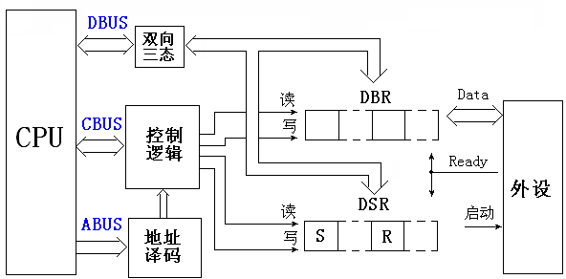
查询方式接口举例：

Slide 12
程序通过CPU启动外设：
ABUS送DSR的口地址, CBUS送I/O写命令, DBUS送
的数据要使DSR的启动位S=1, 外设得到启动命令。
外设准备好数据：
给接口发来Ready, 使DSR的R位置1。同时将准备好
的数据打入DBR。
程序来询问---外设是否准备好数据(以输入为例)：
ABUS送DSR的口地址, CBUS送I/O读命令。 DSR的
的内容将被读入CPU。
程序来取数据：
ABUS送DBR的口地址, CBUS送I/O读命令。 DBR的
的内容将被读入CPU。

Slide 13
3.程序中断方式
中断学习的一个重要目标:
努力建立系统概念!

Slide 14
程序中断之基本过程:
假设CPU正在运行某个程序A, 此时某外设发来请求…。CPU暂停运行程序A，转去处理该外设的这一请求，处理完毕后回到刚才被打断的那一点继续运行程序A。
程
序
A
中断请求
K:
K+1:
中断响应
中断服务
中断返回

Slide 15
程序中断之基本类型:
自愿中断——指令中断
内中断
硬件故障
强迫中断
中 断
软件出错
外设请求
外中断
（强迫中断）
人的干预

Slide 16
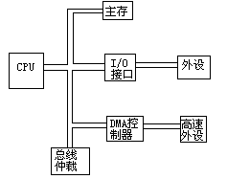
程序中断之屏蔽与允许:
允许
屏
蔽
INTR
注意: 几乎所有教材都不区分“允许”和“屏蔽”
INTA
(中断)INT: Interrupt
(中断请求)INTR: Interrupt Request
(中断响应) INTA: Interrupt Acknowledgement

Slide 17
中断屏蔽之基本实现:
去CPU
去CPU
中断请求
触发器
与
与
中断请求
触发器
中断屏蔽
触发器
来自外设
中断屏蔽
触发器
来自外设
来自CPU
来自CPU

Slide 18
一个接口应对多个中断源:
0
0
1
1
H
C
B
设备A之屏蔽触发器
往往8个触发器组成一个寄存器(中断屏蔽寄存器)。
并且,该寄存器常被赋予一个编号---口(port)地址

Slide 19
中断之优先权概念:
1. 硬件故障;
2. 程序错误;
3. 外设中断.
举例:
IBM PC的中断优先级:
内中断(除法错,INT等);NMI(与IF无关,如掉电);
INTR;单步中断.
多个中断源同时发出中断请求时, 先响应哪一个?
(不可屏蔽中断)NMI: Non maskable Interrupt
(中断标志) IF: Interrupt Flag

Slide 20
程序中断之嵌套技术:
设优先级次序:A B C依次降低.
较高优先级的新来者
才能打断
正在进行的中断服务
C
A
B
B
↑
AC
请求
主程序
↑
B
请求

Slide 21
屏蔽码 改变 处理优先级:
设 优先级次序: A B C依次降低. 设置某种奇怪的屏蔽码后:
处理优先级次序变为: C B A依次降低.
C
B
B
A
A
↑
设A、B、C
同时发请求

Slide 22
中断处理之主要过程:
响应中断
保存现场
中断服务
中断识别
恢复现场
中断返回

Slide 23
什么叫现场？
......
MOV #1, R1;
MOV #2, R2;
ADD R1,R2;
......
......
IN R2, 设备5数据口地址;
......
中断服务子程序ISR
interrupt service routine
被中断程序
假定: 执行‘MOV #2, R2’后响应中断。那么, ADD指令还能继续正确执行吗?

Slide 24
CPU响应中断的条件:
(1). 有中断源发中断请求;
(2). CPU允许中断;
(3). 在一条指令执行的末尾.
中断响应时，
需要保护断点
什么叫断点？主要内容为
被中断程序被中断时的下
一条指令地址, 再加上...
如将(PC)保存到堆栈中，
中断返回时,从堆栈中弹出
还给PC。
注意区分“现场”和“断点”

Slide 25
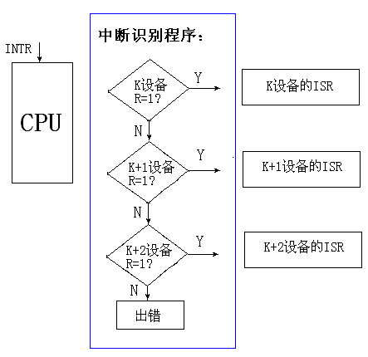
中断识别之---程序识别法:
CPU响应中断后,进入
“中断识别程序”
执行完ISR后,返回
“被中断的程序”

Slide 26
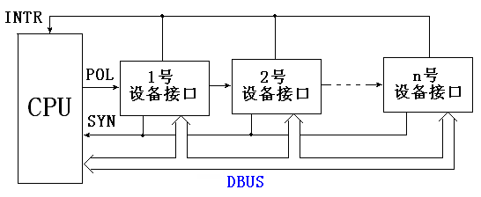
中断识别之----单线查询法举例: --链式
(同步)SYN: Synchronization
(查询) POL: Polling
优先级: 离CPU越近者越高.

Slide 27
假定1号设备和2号设备同时有中断请求,且都没有被屏蔽；
通过专门结构的硬件驱动可以将多个请求线连在一起, 向CPU发出INTR；
如果CPU的PSW中是允许中断的，
则---一般在本条指令的末尾---CPU响应中断：发出查询信号POL；
1号设备接口将POL截获, 使之无法下传；
1号设备接口发出同步信号SYN, 并将自己的设备码从DBUS发出；
CPU就知道这个中断是谁发的了。

Slide 28
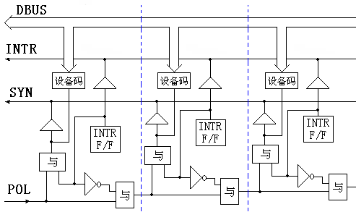
中断识别之----单线查询法举例(续): --链式
接口3
接口1
接口2

Slide 29
中断识别之--单线查询法举例(PDP机)*:----IT史料
设备 设备号(八进制)
TTI 10
TTO 11
PTR 12
PTP 13
N: INTA 2; POL, SYN,且设
备号送R2.
N+1: JMP 100,R2; 转至100+(R2).
∶
110: JMP TTIIN;
111: JMP TTOIN;
112: JMP PTRIN;
113: JMP PTPIN;

Slide 30
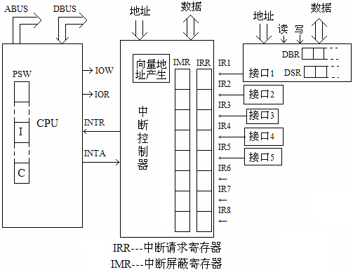
中断识别之----中断向量法举例:
阶段目标: 向量地址
通过DBUS送到CPU

Slide 31
假定接口1准备好---且没有被屏蔽---且它的优先级最高，
则---通过中断控制器---向CPU发出INTR；
如果CPU的PSW中是允许中断的，
则---一般在本条指令的末尾---CPU响应中断；
CPU向中断控制器发出INTA；
中断控制器将接口1的设备码(或称向量地址或称设备号
或称设备类型码...)通过DBUS送往CPU；
CPU就知道这个中断是谁发的了。

Slide 32
中断识别之----中断向量法举例(续):
PC/XT中断向量表(部分)：
地址（H） 内容类型
…………
20~23 ：定时器向量
24~27 ：键盘向量
28~2B ：保留
2C~2F ： COM2向量
30~33 ： COM1向量
…………
先是(IP)再是(CS)。这里，一个(IP)和(CS)的组合即是一个ISR入口地址，可称为一个中断向量。
类型码：
8 (0X20=4*8)
9 (0X24=4*9)
A
B
C
按键动作---会导致类型码9---送往CPU---找到24~27单元---取出键盘向量---转到键盘的ISR。

Slide 33
中断响应时PC机硬件自动完成:
(1). IF=0, TF=0*;
(2). (PSW)、（CS）、（IP）顺序入栈；
(3). 取设备号N,并4*N,更新IP和CS;
(4). 转入中断服务子程序.
以上工作或对应“中断隐指令”

Slide 34
中断处理之过程再述:
关中断
保护现场
关中断
保护断点
中断服务
恢复现场
开中断
中断识别
开中断
注意X86指令：PUSH, STI, IN, OUT,
POP, CLI, IRET.
中断返回

Slide 35
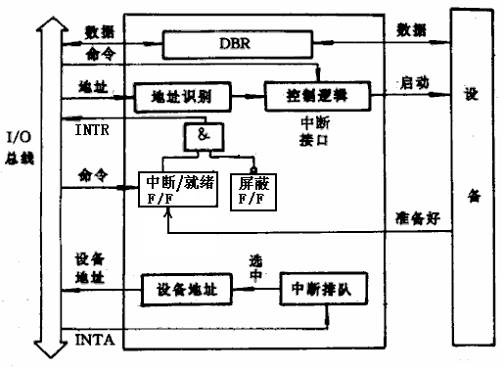
程序中断之接口示意图* ---教材史料修改

Slide 36
利用中断输入数据之接口举例*
输入设备
状态信号
数据
三态缓冲器
数据锁存器
DB
CPU
IOR
地址译码
AB
R
中断请求
D
Q
INTR
“1”

Slide 37
利用中断输出数据之接口示意*
输出设备
状态信号
数据
数据缓冲部件
DB
CPU
满
IOW
地址译码
AB
R
应答
中断请求
D
Q
INTR
“1”

Slide 38
现代内核中断举例* ---Cortex-M3
编号 | 类型 | 优先级
0
1 | 复位 | -3
2 | NMI | -2
3 | hard fault | -1
4 | 存储管理fault | 可编程
... | ... | ...
15 | systick | 可编程
16 | IRQ#0 | 可编程
17 | IRQ#1 | 可编程
... | ... | ...
255 | IRQ#239 | 可编程
Cortex-A：针对复杂OS
(如智能手机)
Cortex-R：针对实时系统
Cortex-M：针对价格敏感
应用领域
如STM32F103系列单片机
采用Cortex-M3内核

Slide 39
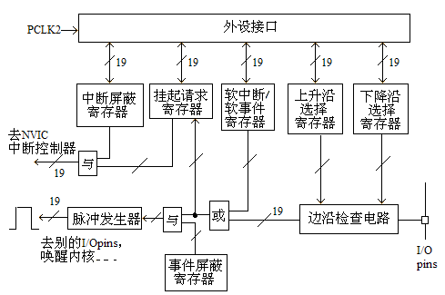
现代内核中断举例(续)--- STM32F103部分接口
新概念：(1) 事件(event) ; (2) 尾链(tail chaining)

Slide 40
中断与驱动:
程序模块结构示例:
输入
设备
应用
程序
设备驱动
程序
中断服务子程序
POINTPR,
NUMPR,etc

Slide 41

例题* * :
设：一字符设备以中断方式往CPU不断地输入字符(一个字节)，传输率为9600bps。每处理一次中断共耗时5μs。字符之间的传输是无间隙的。并假定每传输一个字符需要申请一次中断，假定CPU每次都能及时读入准备好的字符。
则：
传输率为9600bps→9600/8=1200Bps=1200字节/秒。
因为假定每传输一个字符需要申请一次中断，因此，
每秒需要的中断次数=1200次。
每秒时间内，中断处理耗时=5×1200=6000μs=6ms。
注意：外设准备数据期间，CPU可以干别的工作。
有时还可能假定：CPU处理中断时，外设可继续准备下一字符，即恒速准备。

Slide 42
4.DMA方式
程序中断控制方式：每传送一个字或一个字节的数据就要执行一遍中断服务程序，数据传送时仍然要依靠CPU，对于一些高速外部设备，无法满足要求。
直接存储器存取方式（DMA）：在外设与主存之间建立一个由硬件管理的数据通路，无需CPU介入，数据不经CPU。
CPU
主存
DMA
控制器
高速外设
数据口
其它接口
(直接存储器存取)DMA: Direct Memory Access

Slide 43
4.1 DMA传送
DMA控制器可能与CPU要同时访问主存，引起冲突。如何处理这种冲突呢？
1)．停止CPU使用主存
当DMA传送数据时，CPU停止工作，把主存使用权交给DMA控制逻辑。在这批数据传送结束后，DMA再交还主存使用权。
这种方法最简单，但在DMA传送数据过程中，CPU处于等待状态。

Slide 44
2)．DMA与CPU交替使用主存
这种方法是把每个工作周期分成两个时间段，一段用于 DMA访问主存，一段用于CPU访问主存，如图所示。
优点：控制简单。
缺点：可造成系统时间浪费。
CPU周期
DMA访存
CPU访存

Slide 45
3)．周期挪用法
当DMA要访问主存时，CPU暂停一个存储周期。传送一个数据后，CPU立即继续运行。由于 CPU现场未变动，只是延缓了对指令的执行，因此，这种技术称为周期挪用，或称周期窃取。
当CPU和DMA要同时访问主存时，DMA优先。
例，设某指令本要用3个存储周期，因DMA传送一个数据，则需延长了一个存储周期。周期挪用法为DMA方式的主要方法，已得到广泛应用。
M1 M2 存储周期 M3
DMA
挪用

Slide 46
4.2 DMA的主要操作过程
一）准备阶段(预处理)
在这个阶段中，主机通过指令向 DMA接口发送必要的传送参数，并启动 DMA工作。这些参数的作用是:
（1）指出数据传送的方向，即指出是主机将数据传送给设备，还是由设备传给主机。
（2）指出数据块在主存的首地址。主存中有一区域专用于输入输出，称为数据缓冲区。DMA工作前，应知道该缓冲区的首地址。
（3）指出数据在外设存储介质上的地址。用于DMA传送的高速外设有磁盘机、磁带机。等。如使用磁盘机，应指出磁盘机号、盘面号、柱面号和扇区号。
（ 4）指出数据的传送量。
以上4个参数称为 DMA传送前的 4要素。缺少任何一个参数都无法进行 DMA传送。主机发送完四个参数后，紧接着启动DMA，然后继续执行原来的程序。在DMA完成全部数据的传送之前，若无异常情况，CPU不再管理DMA接口。

Slide 47
二）传送阶段(1)
地址总线
存储器
CPU
数据总线
MEMR/MEMW
HOLD
(hold request)
DMAC
DREQ
高速外设数据口

Slide 48
传送阶段(2)
存储器
CPU
地址总线
数据总线
HLDA
MEMR/MEMW
DMAC
DBR
高速外设数据口
DACK

Slide 49
三）结束阶段
一种情况是正常结束；另一种是发生了故障，这是非正常结束。
地址总线
CPU
存
储
器
数据总线
计数到
INTR
高速外设数据口
DMAC

Slide 50
数据块的传送简单流程:
DMA请求
DMA响应
发送内存地址
修改地址指针和计数器
传送一字节数据
N
传送结束了吗?
Y
结束处理

Slide 51
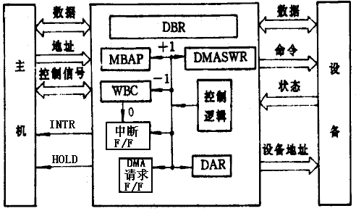
DMA控制器结构简图: ---教材史料修改

Slide 52
4.4 DMA与程序中断的区别
DMA是程序中断传送技术的发展。它在硬件逻辑机构的支持下，以更快的速度、更简便的形式传送数据。两者之间的明显区别有：
（1）中断方式通过程序实现数据传送。而DMA方式不使用程序，直接靠硬件来实现。
（2）CPU对中断的响应是在执行完一条指令之后，而对 DMA的响应则可以在指令执行过程中的任何两个存储周期之间。
（3）中断方式不仅具有数据传送能力，而且还能处理异常事件。DMA只能进行数据传送。
（4）中断方式必须切换程序，要进行CPU现场的保护和恢复操作。DMA仅挪用了一个存储周期，不改变CPU现场。
（5）DMA请求的优先权比中断请求高。CPU优先响应DMA请求，是为了避免DMA所连接的高速外没丢失数据。

Slide 53
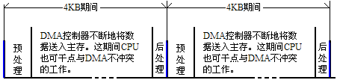
例题* * :
设：一磁盘以DMA方式往主存不断地输入信息。该磁盘的数据传输速率为2MBps，即以该速率准备数据。一次完整的DMA过程(预处理+数据传送+结束处理)输入4KB数据(一批数据)。一次预处理(需要cpu参与)和结束处理(需要cpu参与)分别需1000和500个处理器时钟周期。每批结束处理时需要用到中断方式。处理器工作频率为50MHz。
则：
磁盘准备好一批数据需要的时间为4KB/2MBps=0.002s。
这类题目一般假定：DMA方式可以在该0.002s内将该批数据送入主存。
每秒能输入多少批数据？→1/0.002=500批。
这500批数据，预处理和结束处理共需
500×(1000+500)=750000个时钟周期。
在这500批数据对应的时间内(即1秒)，处理器时钟周期总数为
1/1/50MHz=50×10⁶个时钟周期
有时还假定：预处理和结束处理时，外设可继续准备下批数据，即恒速准备。

Slide 54
考研真题*:
1、下列选项中，能引起外部中断的事件是
A．键盘输入 B. 除数为0
C. 浮点运算下溢 D. 访存缺页.

Slide 55
考研真题*:
2、单级中断系统中，中断服务程序执行顺序是
I、保护现场 II、开中断 III、关中断 IV、保存断点
V、中断事件处理 VI、恢复现场 VII、中断返回
A：I、V、VI、II、VII
B：III、I、V、VII
C：III、IV、V、VI、VII
D：IV、I、V、VI、VII

Slide 56
考研真题* * :
3、某计算机的CPU主频为500MHz，CPI为5（即执行每条指令平均需5个时钟周期）。假设某外设的数据传输率为0.5MB/s，采用中断方式与主机进行数据传送，以32位为传输单位，对应的中断服务程序共有18条指令，中断服务的其它开销相当于2条指令的执行时间。请回答下列问题，要求给出计算过程。
(1) 在中断方式下，CPU用于该外设I/O的时间占整个CPU时间的百分比是多少？
(2) 当该外设的数据传输率为5MB/s时，改用DMA方式传送数据。假设每次DMA传送大小为5000B，且DMA预处理和后处理的总开销为500个时钟周期，则CPU用于该外设I/O的时间占整个CPU时间的百分比是多少？（假设CPU和DMA无访存冲突）
答案(1): 外设准备(准备过程无需cpu参与)好32位(4字节)需要的时间=4/0.5=8, CPU执行一次
中断(假定外设可继续准备下次数据)需要的时间20*5*/500=0.2, 所以
0.2/8=2.5%.
(2): 外设完成一次DMA传送(假设此期间CPU可以并行工作)需时为5000/5=1000, 为预
处理和后处理(假定外设可继续准备下次数据) CPU需要耗去的时间为500/500=1,
所以
1/1000=0.1%.

